Slide 1
项目型销售与项目管理一体化
基于贵司 40 步业务流程的落地演示 · 华信案例
HotCRM 平台 · 2026 年 9 月
客户管理
线索管理
商机立项
商机跟进
售前立项
交付立项
成本计划
成本执行
项目报表
CRM ← 贵司需求表步骤 1–14
项管平台 ← 步骤 15–40
Notes:
开场：贵司给的是一张 40 步、9 个环节的流程表，表里自己就分了两个系统——CRM 和项管平台。今天演示的是这 40 步在同一个平台、同一套数据里跑通的样子。

Slide 2
贵司的 40 步流程，在一个平台、一套数据里跑通
40
39
14
9
4
需求表步骤
可演示步骤
业务对象
条审批流
处系统拦截
9 个业务环节
仅"商机状态变更审批"待定
5 个 CRM 扩展 + 9 个项目对象
同一个审批中心处理
招标代理 · EAR · 超预算 · 出差未批
怎么做到的
不做两套系统做接口：CRM 与项目管理是同一个平台上的一组对象，商机编码是两侧的唯一锚点
业务规则落在系统里而不是制度里：四处拦截由系统在保存时执行，存量数据不受影响
汇总与公式实时计算：总成本、毛利率、计划总额、实际成本、预算消耗、应收余额都不用人算
一个审批中心：客户、线索、商机立项、售前、交付、工时、预算调整、出差、请假九条流程在同一个收件箱处理；发起审批是记录页上的一个按钮
演示数据是一家软件公司的一年：14 家客户、13 个商机（5 赢 1 丢）、6 份合同、8 个售前项目、7 个交付项目及其成本、工时、开票、收款
HotCRM · 项目型销售与项目管理一体化 · 华信案例演示
2
Notes:
先给结论再看细节：40 步里 39 步今天能点给你看；对象、审批流、拦截的数量说明这是真的系统，不是原型。

Slide 3
贵司的流程：9 个环节、40 个步骤、两个系统
来自需求表「系统路径」列
CRM
客户管理
线索管理
商机立项
商机跟进
步骤 1–5
步骤 6–7
步骤 8–11
步骤 12–14
录入 · 联系人 · 业务信息 · 附件 · 审批
录入 · 审批
跟单 · 主体 · 背景 · 立项审批
跟进 · 状态变更 · 变更审批
项管平台
售前立项
交付立项
成本计划
成本执行
项目报表
步骤 15–20
步骤 21–26
步骤 27–32
步骤 33–36
步骤 37–40
关联商机 · 角色 · 成本测算 · 信息安全 · 逐级审批
关联售前 · 成本中心 · 角色 · 附件 · 审批
基线导入 · 四类成本计划 · 调整审批
工时 · 工时审批 · 差旅 · 超支管控
综合查询 · 财务 · 成本跟踪 · 合同订单
关键发现：26 步在项管平台侧，它需要读 CRM 的商机；14 步在 CRM 侧，其中三条规则是跨对象的门禁而不是字段。所以方案不是"两个系统对接"，而是同一个平台上的一组对象。
HotCRM · 项目型销售与项目管理一体化 · 华信案例演示
3
Notes:
这页把贵司的表画成图。两种颜色对应表里"系统路径"的两个前缀。强调：26 步在项管侧，靠商机编码挂回 CRM。

Slide 4
方案：一个平台，一套数据，三层能力
平台能力
（现成，零开发）
审批中心
附件
活动时间线
汇总字段
公式字段
权限集
仪表板
导入导出
记录锁定
CRM 对象
（标准 + 扩展）
客户
联系人
线索
商机
销售合同
签约主体
任务 / 活动
报价
费率卡
项目对象
（本次新增）
售前项目
交付项目
成本计划行
工时表
差旅成本
出差申请
请假申请
预算调整
开票
收款
采购合同
销售订单
商机编码 OPP-xxxx 是 CRM 与项目侧唯一的关联锚点：售前项目必须挂在已立项的商机上，交付项目必须挂在已审批的售前项目上，成本、工时、差旅、开票、收款都挂在交付项目上。
HotCRM · 项目型销售与项目管理一体化 · 华信案例演示
4
Notes:
三层：平台自带的能力一分钱不用开发；CRM 对象是标准产品加字段；项目对象是本次为贵司流程新建的。都在同一套元数据里。

Slide 5
覆盖总览：每个环节做到了什么
40 步 · 39 步可演示
环节 | 步骤 | 系统里的实现 | 状态
客户管理 | 1–5 | 客户分类 / 简称 / 信用代码 / 业务信息（服务商、IT 预算、付款周期、EAR、战略伙伴）；联系人角色与态度；附件；客户审批 | 已实现
线索管理 | 6–7 | 预计金额、需求类型；线索审批（通过后再转商机） | 已实现
商机立项 | 8–11 | 商机编码、是否投标、级别、优先级、可控性、立项 / 招标时间、分包；签约主体、业务分类、收入确认；背景说明；立项审批；招标代理与 EAR 拦截 | 已实现
商机跟进 | 12–14 | 阶段、任务、活动时间线；铁三角三角色；赢单 / 丢单原因 | 状态变更审批待定
售前立项 | 15–20 | 关联商机、项目信息、五个角色、四项成本 → 总成本与毛利率自动算、信息安全、审批 | 审批为一级
交付立项 | 21–26 | 关联售前项目、成本中心与部门、五个角色、信息安全与附件、审批；预算基线自动导入 | 已实现
成本计划 | 27–32 | 四类成本按月编制、费率卡带出单价、计划总额自动汇总；预算调整对象 + 审批，只有批准的调整计入当前预算 | 已实现
成本执行 | 33–36 | 工时 × 费率自动算成本；请假审批后自动同步工时；出差申请与差旅关联；实际成本与预算消耗实时汇总；超预算禁填工时 | 已实现
项目报表 | 37–40 | 项目综合查询（进度、预算、成本、收入、开票、收款）；项目成本与项目财务两个仪表板；开票、收款、采购合同、销售订单 | 已实现（手工录入）
HotCRM · 项目型销售与项目管理一体化 · 华信案例演示
5
Notes:
总览表：逐环节说清做到了什么。两处"待定 / 一级"是刻意留给贵司决策的：状态变更是否单独审批、售前审批走几级。

Slide 6
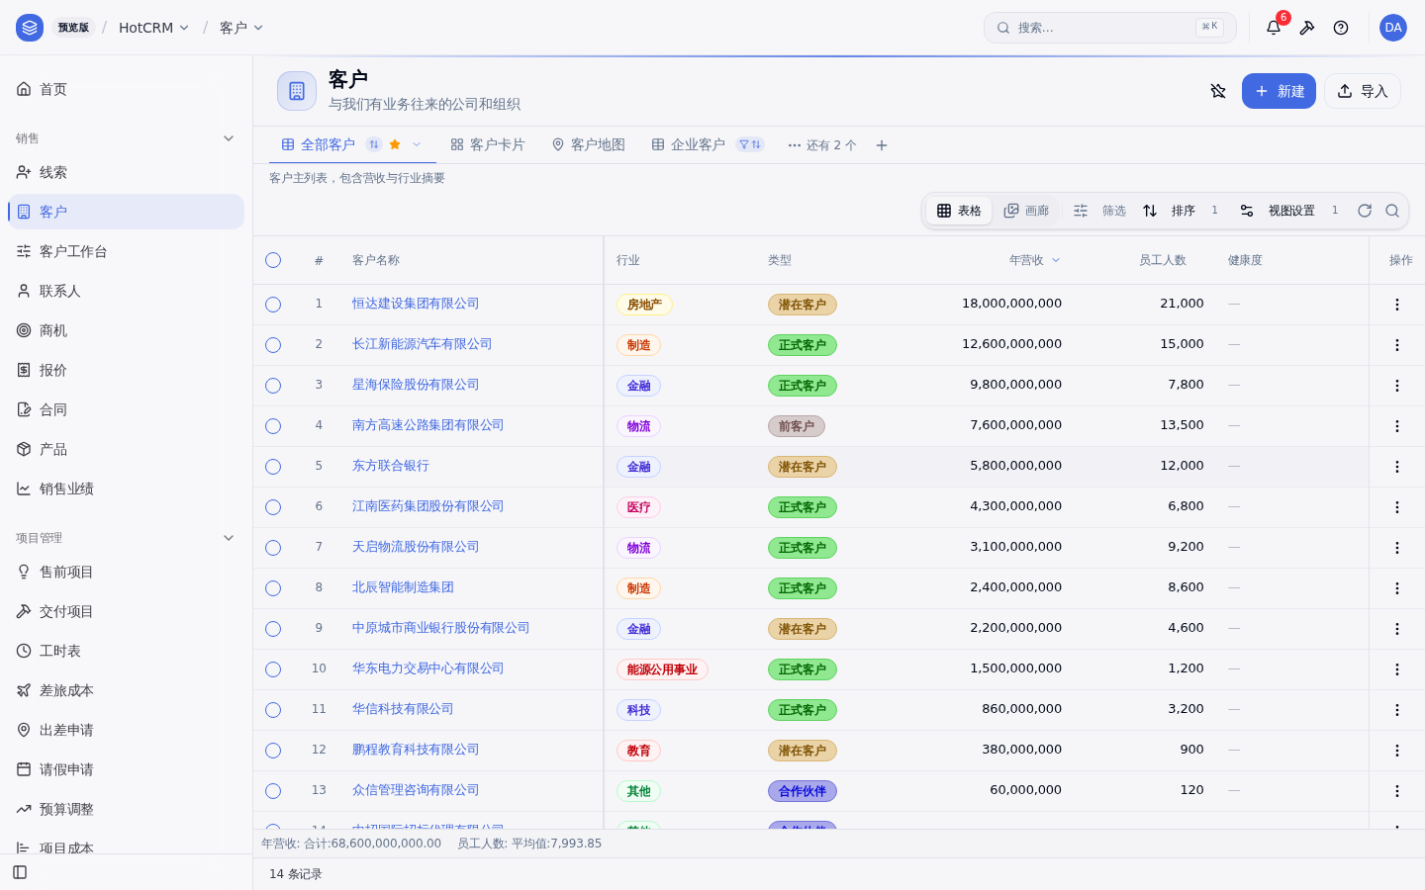
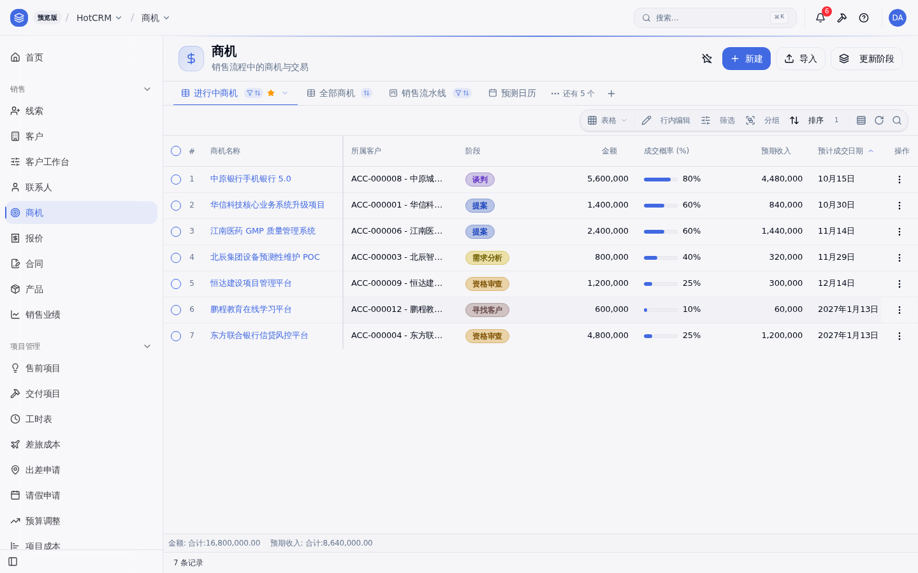
演示数据：一家软件公司的一年
以软件企业为目标客户
华软信息技术股份有限公司 —— 卖定制开发、实施、运维与咨询
14
14
13
6
8 / 7
32
客户
线索
商机
销售合同
售前 / 交付项目
工时表
制造 · 金融 · 医药 · 物流 · 能源 · 教育
新建 → 已联系 → 已确认 → 未通过
每个阶段都有，5 赢 1 丢
里程碑 · 3-4-3 · 按月结算
启动、进行中、已关闭
12 出差 · 5 请假 · 10 发票
客户：14 家，行业与类型各不相同
进行中商机：谈判、提案、需求分析、资格审查、寻找客户
HotCRM · 项目型销售与项目管理一体化 · 华信案例演示
6
Notes:
数据不是四条样例，而是一家软件公司一年的业务面：所有列表、仪表板、报表都有数。演示时可以随手点开任何一条。

Slide 7
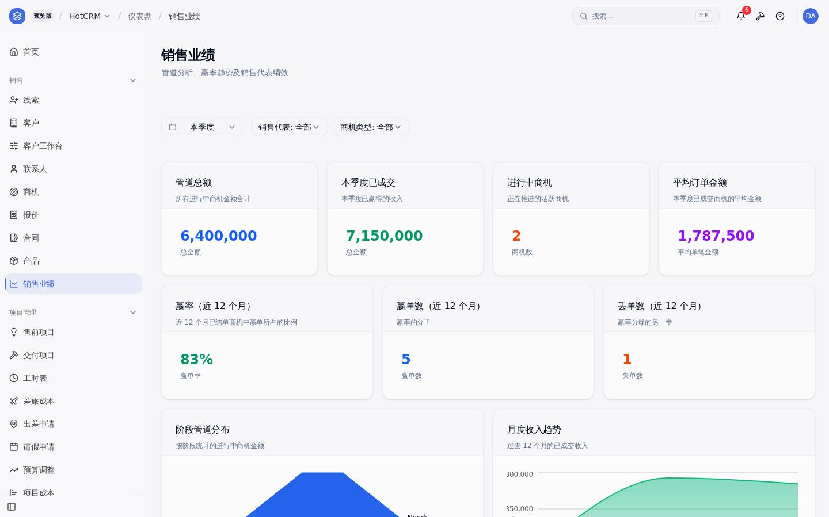
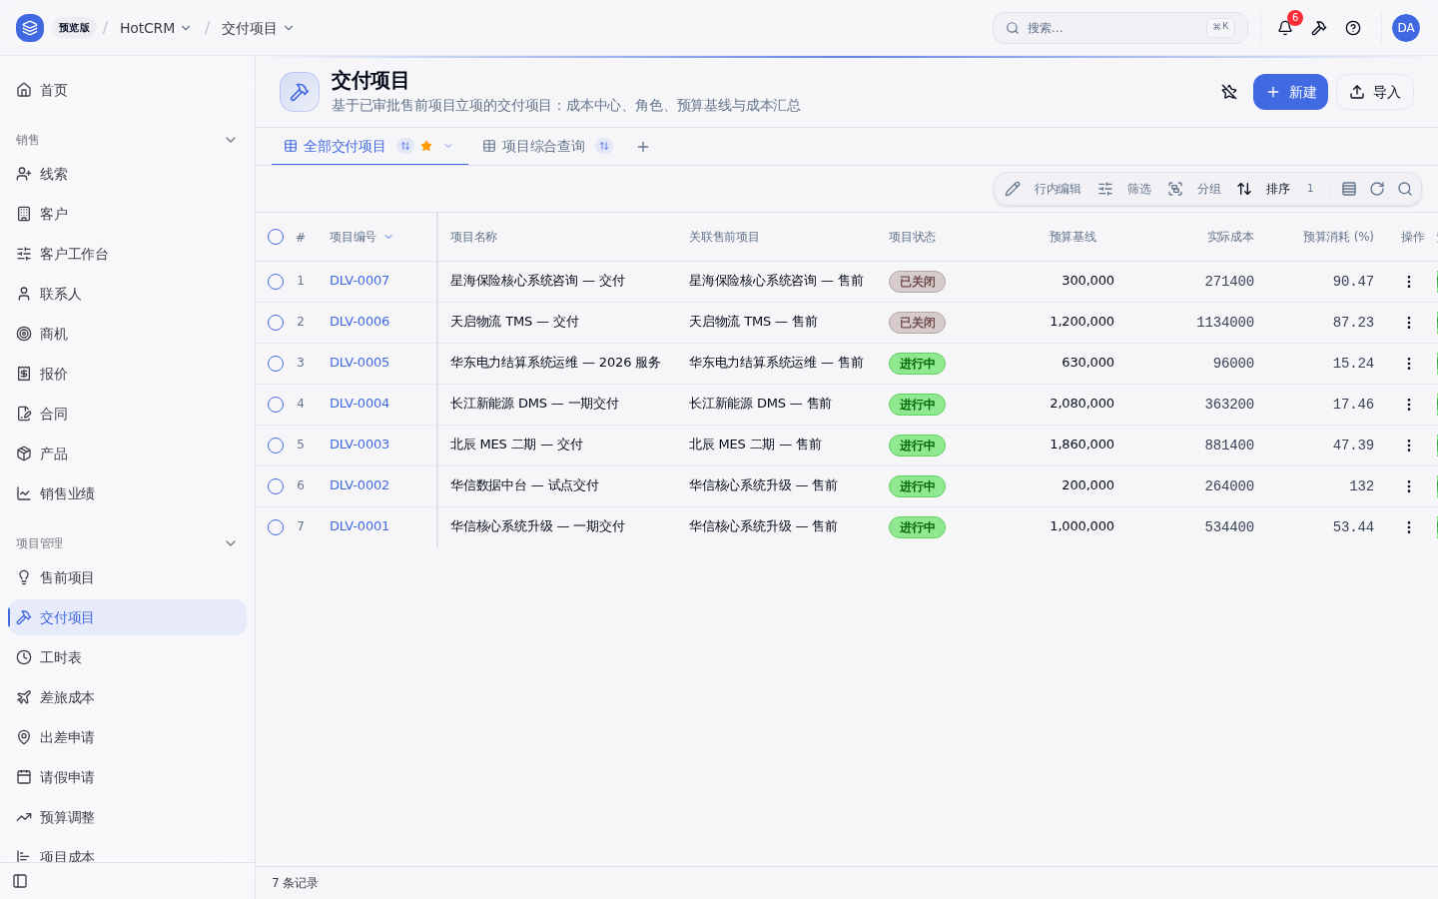
数据到了仪表板：销售业绩与项目财务
步骤 37–39
销售业绩：管道总额、本季度已成交 7,150,000、赢率 83%（5 赢 1 丢）、阶段管道分布、月度收入趋势——标准仪表板，数据一到就有
项目财务：合同额合计 10,650,000、已开票 5,120,000、已收款 4,035,000、采购合同 990,000；七个交付项目的合同额 vs 开票 vs 收款
交付项目列表一眼看出健康度：北辰二期 47%、长江 DMS 17%、天启 TMS 已关闭 87%、华信数据中台 132%（超支）
销售业绩仪表板
交付项目：预算基线、实际成本、预算消耗
HotCRM · 项目型销售与项目管理一体化 · 华信案例演示
7
Notes:
两张图都是平台原生数据集 + 组件；数据一多，仪表板自然就成型。

Slide 8
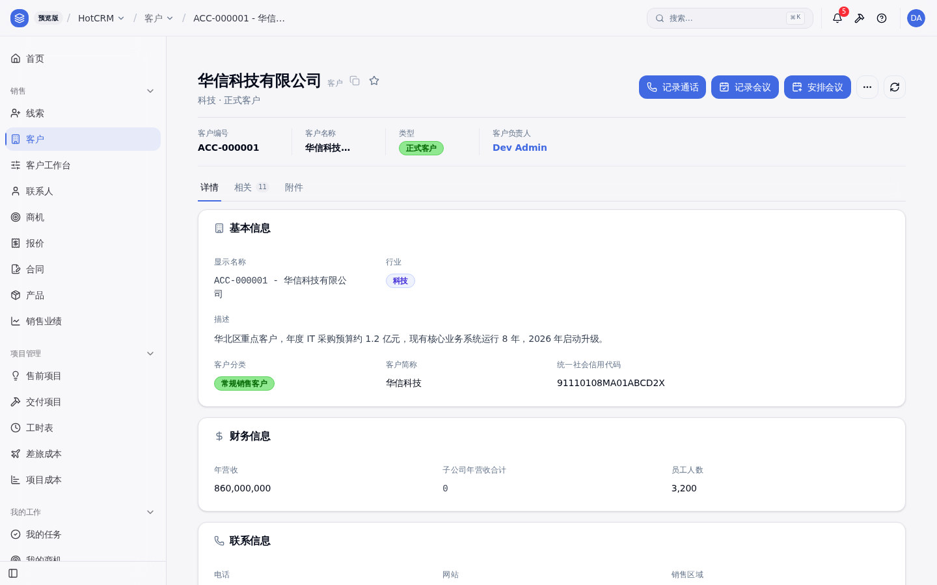
客户管理：分类、业务信息、附件、审批
步骤 1–5
录入即分类，分类即规则
客户编码自动分配；客户分类（常规销售客户 / 招标代理公司 / 其他）、客户简称、统一社会信用代码
业务信息：当前主要服务商、本年度 IT 采购预算、付款周期、美国 EAR 管制清单、战略合作伙伴
联系人：性别、角色（决策者 / 影响者 / 采购…）、对我司态度、与销售关系强度
附件页签直接上传资质与合作背景资料
客户信息提交审批 → 记录锁定 → 通过后正式生效，可关联商机与项目
客户详情：客户分类、简称、统一社会信用代码
HotCRM · 项目型销售与项目管理一体化 · 华信案例演示
8
Notes:
打开华信科技：分类、简称、信用代码在基本信息；业务信息分组里有 EAR 四态。招标代理客户后面会被拦下。

Slide 9
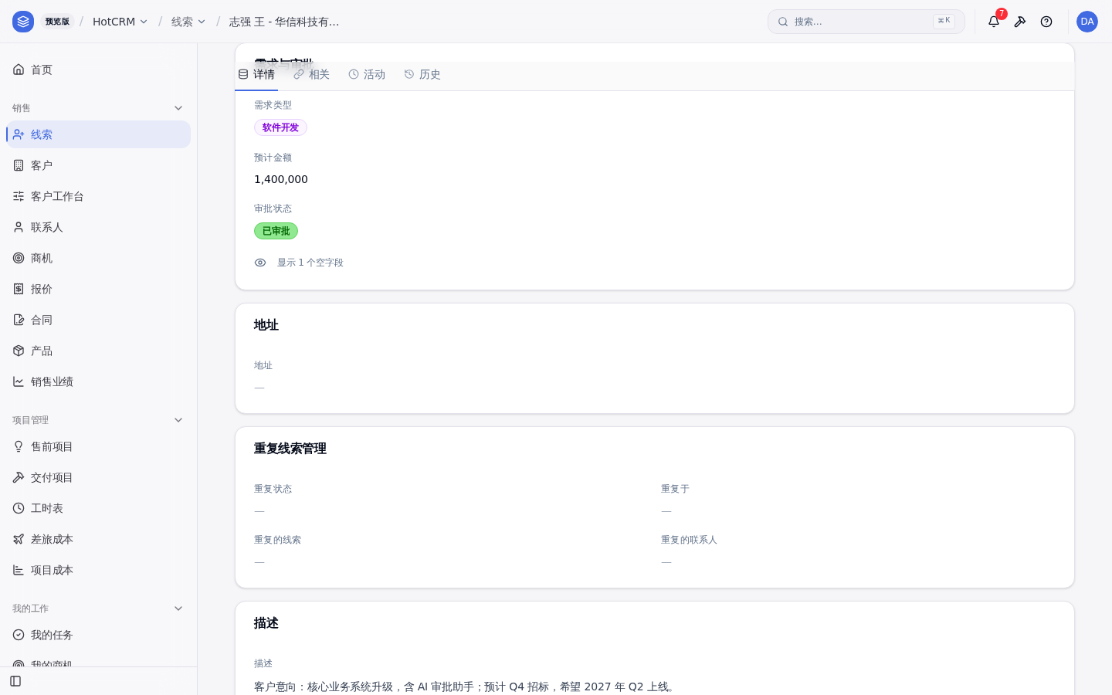
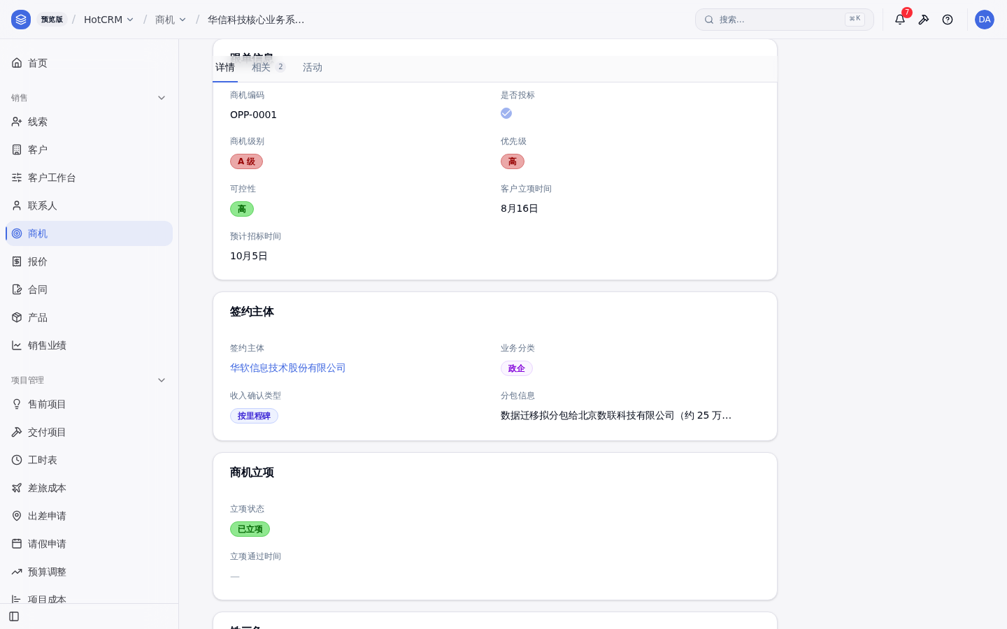
线索到商机：需求形线索、跟单信息、立项审批
步骤 6–11
线索：预计金额、需求类型（软件开发 / 实施 / 运维 / 咨询），审批通过后才转商机
商机编码 OPP-xxxx 自动编号，是项管平台关联的锚点；是否投标、级别、优先级、可控性、客户立项时间、预计招标时间、分包信息
签约主体（独立主数据）、业务分类、收入确认类型；客户简介 / 项目背景 / 风险 / 付款条款写在背景说明里
立项审批独立于标准产品的金额分档审批；立项通过后才允许更新阶段、投标、赢丢单
线索：需求类型、预计金额、审批状态
商机：跟单信息与签约主体
HotCRM · 项目型销售与项目管理一体化 · 华信案例演示
9
Notes:
线索是"需求形"的：金额和需求类型是贵司要的。商机上的编码是后面售前立项要选的那个"CRM 商机编码"。

Slide 10
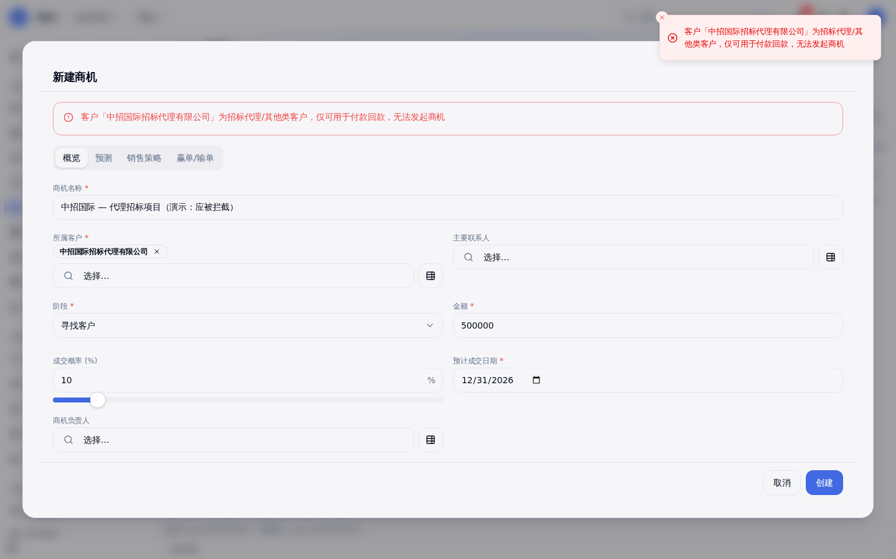
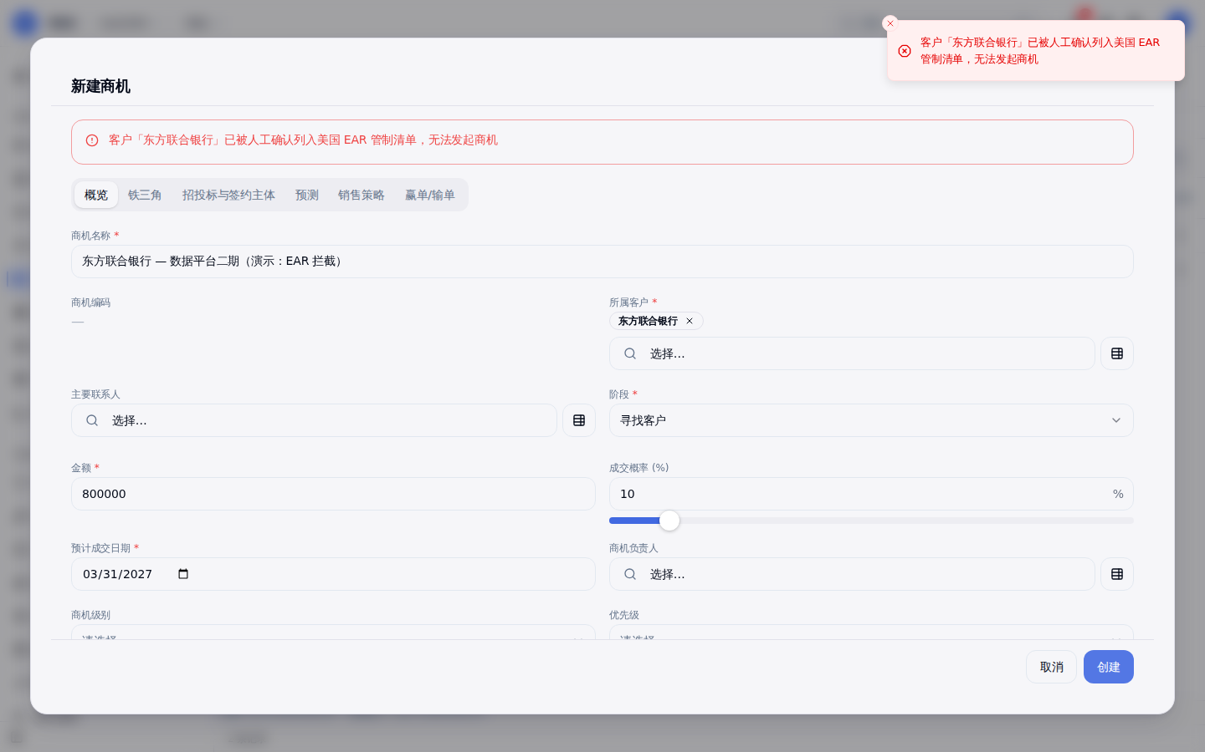
系统拦截：招标代理与 EAR 客户不能发起商机
步骤 1 备注 · 步骤 3
招标代理及其他类客户仅可用于付款回款——新建商机时系统读取客户分类，直接拒绝并说明原因
EAR 管制清单：机器比对命中记为"疑似"，只提示不阻断；人工确认在列后，商机被拦截——机器不拦人，人拍板才拦
两条规则都是跨对象的门禁：读的是客户上的数据，作用在商机上；存量数据不受影响
拦截 ①：招标代理客户
拦截 ③：EAR 人工确认在列
HotCRM · 项目型销售与项目管理一体化 · 华信案例演示
10
Notes:
现场演示：新建商机选中招国际 → 被拒。再把东方联合银行 EAR 改成人工确认 → 被拒；改回机器疑似 → 放行。

Slide 11
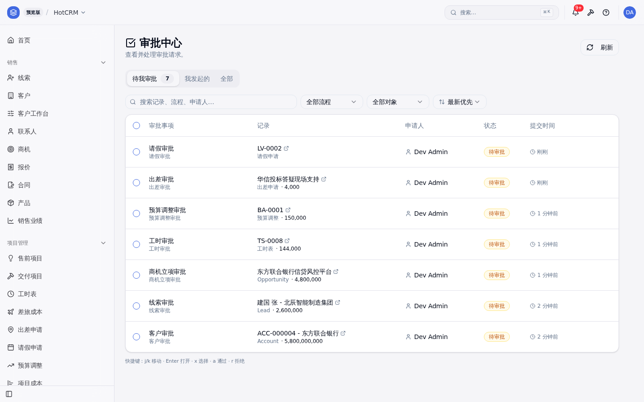
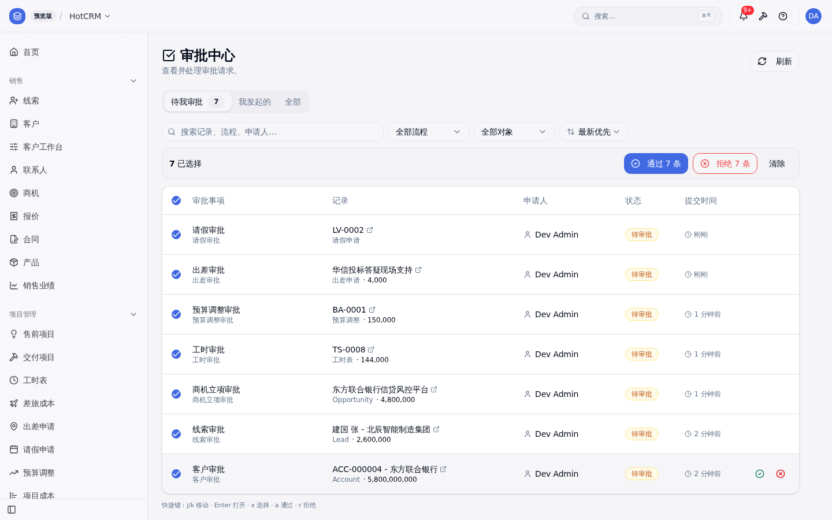
一个审批中心：九条流程，一个收件箱
步骤 5 · 7 · 11 · 20 · 26 · 32 · 34
发起的手势统一：记录页顶部「发起审批」按钮 → 确认；审批状态字段只读，不能手改；记录随即锁定并显示"审批中"
处理的手势统一：待我审批 → 勾选 → 通过 N 条 → 确认；通过后回写状态与审批时间，并通知负责人
转签、退回修改、退回补充、催办、撤回都在同一个面板；快捷键 x 选择 · a 通过 · r 拒绝
客户 · 线索 · 商机立项 · 售前立项 · 交付立项 · 工时 · 预算调整 · 出差 · 请假，共九条，可按贵司组织层级扩为多级
待我审批：七条流程的请求在同一个收件箱
勾选后批量通过
HotCRM · 项目型销售与项目管理一体化 · 华信案例演示
11
Notes:
演示里七条请求一起批。生产形态：售前立项五级链按组织层级路由，同一个机制。

Slide 12
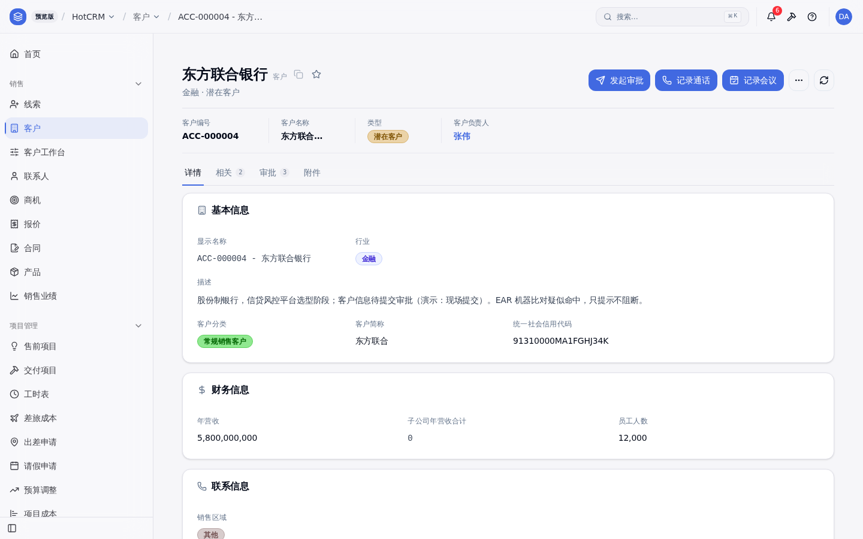
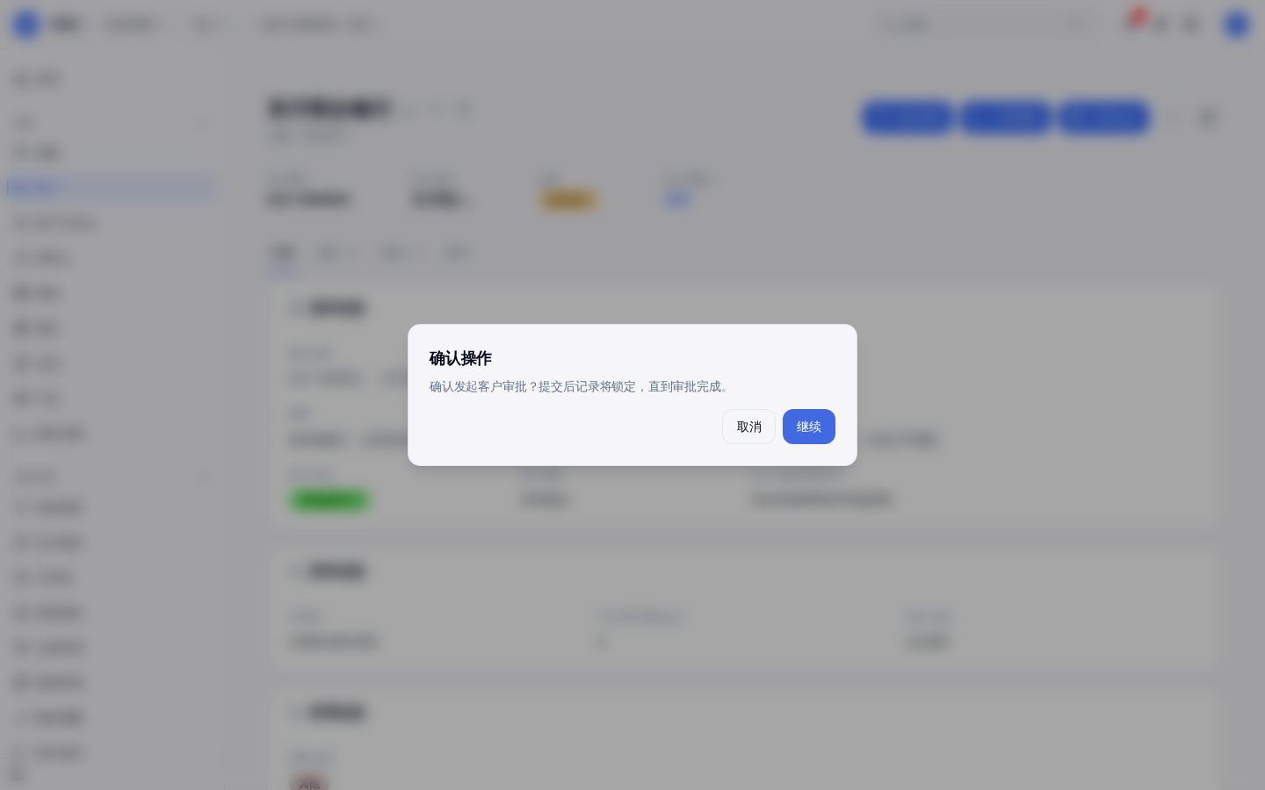
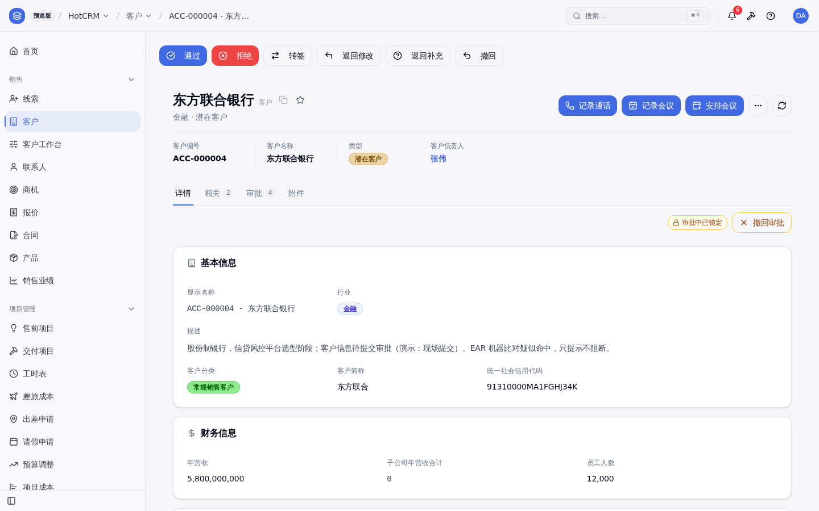
发起审批是一个按钮，不是一次编辑
步骤 5 · 7 · 11 · 20 · 26 · 32 · 34
每个可审批对象的记录页都有「发起审批」（商机是「发起立项审批」）；只在草稿或已驳回时出现，点击后确认即提交
审批状态、审批通过时间是只读字段：表单里看得到、改不了，状态只由按钮和审批流写
提交后记录锁定、显示"审批中"，审批人在同一条记录上通过 / 拒绝 / 退回；驳回后按钮重新出现，修改后再发起
记录页顶部的「发起审批」
确认后提交
审批中已锁定
编辑表单里的审批状态是灰色只读——想改状态，只有这个按钮一条路。
HotCRM · 项目型销售与项目管理一体化 · 华信案例演示
12
Notes:
贵司反馈"审批的发起应该是一个按钮"——已改：按钮 + 只读状态。九个对象同一个机制。

Slide 13
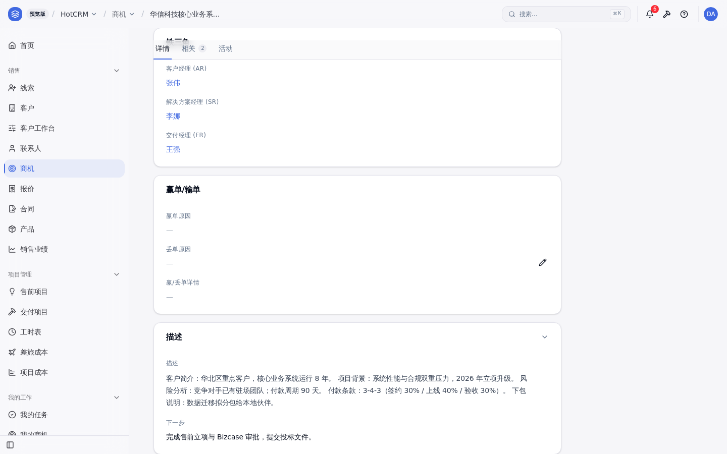
商机跟进：阶段、任务、活动时间线与铁三角
步骤 12–13
跟进不靠记忆
阶段条直接推进阶段，赢单概率、预计金额随时改；每次变更自动写入活动时间线
待办任务与活动（现场调研、方案汇报、投标答疑）挂在商机上，右侧任务卡常驻
铁三角：客户经理（AR）、解决方案经理（SR）、交付经理（FR）三个角色就地调整
赢单 / 丢单必须填原因：赢单原因、丢单原因、赢丢单详情
生产形态：铁三角做成商机团队对象 + 记录级共享，团队成员自动获得可见性
商机详情：铁三角与赢单 / 输单分组
HotCRM · 项目型销售与项目管理一体化 · 华信案例演示
13
Notes:
北辰 MES 二期是已成交商机，赢单原因"客户关系"。

Slide 14
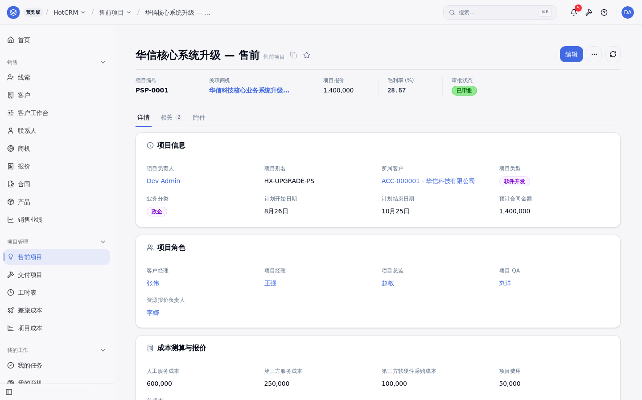
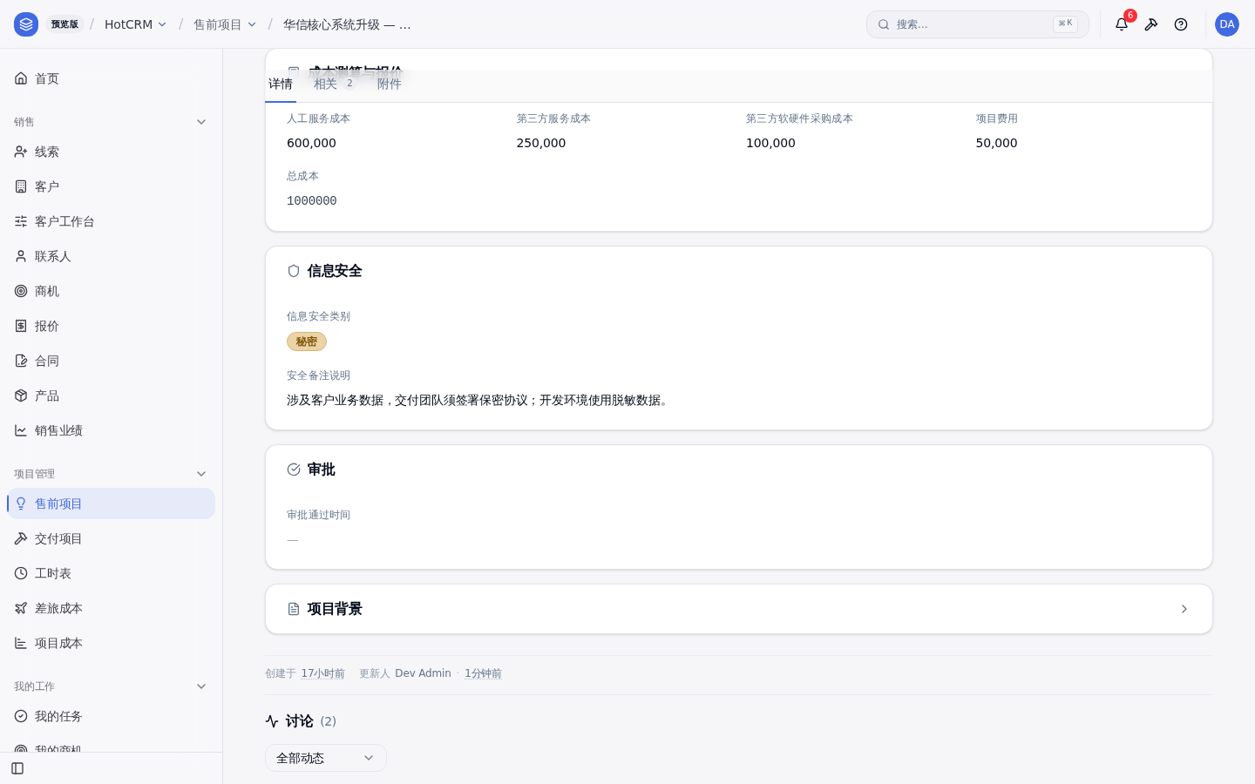
售前立项：关联商机、角色、成本测算、审批
步骤 15–20
售前项目必须挂在已立项的商机上（选 CRM 商机编码），客户随之带出；编号 PSP-xxxx
五个角色：客户经理、项目经理、项目总监、项目 QA、资源报价负责人
四项成本（人工 / 第三方服务 / 软硬件采购 / 项目费用）→ 总成本自动算；报价 → 毛利率自动算：100 万成本、140 万报价、28.57%
信息安全类别（公开 / 内部 / 秘密 / 机密）与安全备注；审批通过后才能立交付项目
售前项目：关联商机、报价、毛利率
成本测算与报价：总成本自动汇总
HotCRM · 项目型销售与项目管理一体化 · 华信案例演示
14
Notes:
改任一项成本，总成本和毛利率当场变——这是公式字段，不是报表。

Slide 15
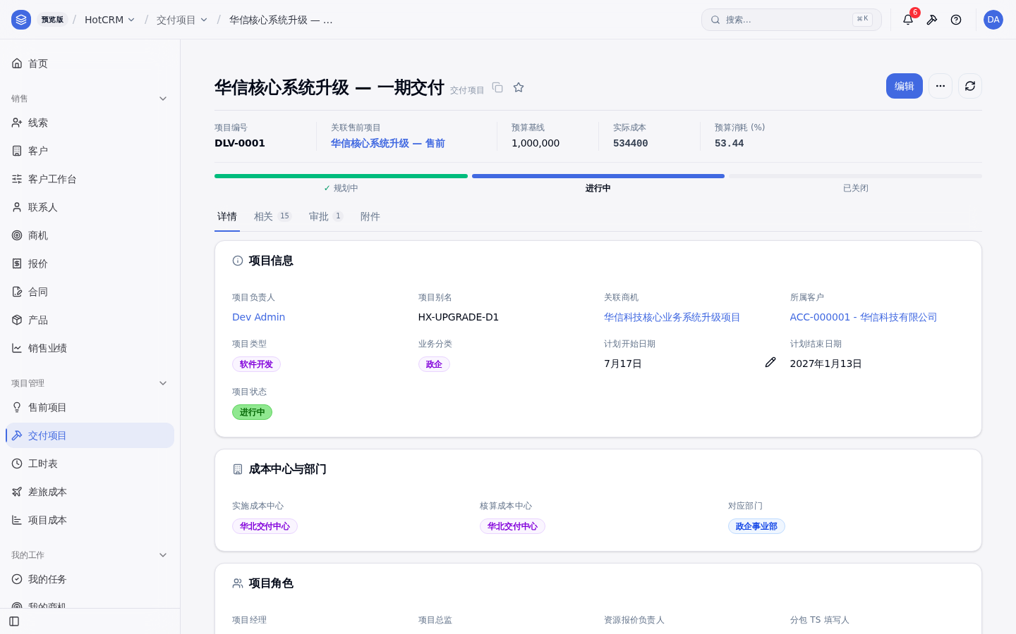
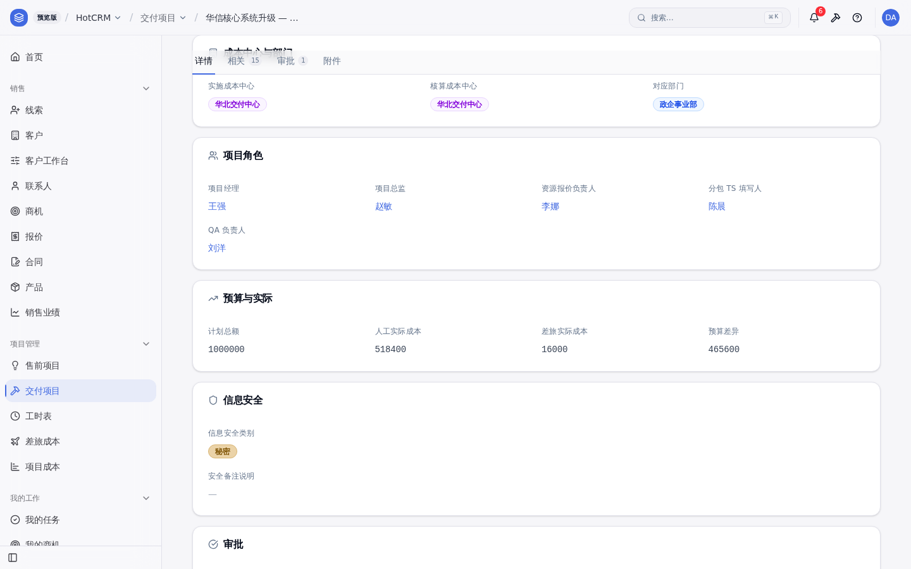
交付立项：关联售前、成本中心、角色、附件、审批
步骤 21–26
交付项目必须选一个已审批的售前项目；预算基线自动取售前 Bizcase 总成本；关联销售合同后合同额自动带出
实施成本中心、核算成本中心、对应部门可以不同（试点项目：实施华东、核算华北）
角色：项目经理、项目总监、资源报价负责人、分包 TS 填写人、QA 负责人；信息安全类别；附件上传开工确认单
交付立项审批通过后项目正式启动，成本计划、工时、差旅、开票、收款都挂在它下面
交付项目：关联售前项目、预算基线、实际成本、预算消耗
成本中心与部门、项目角色
HotCRM · 项目型销售与项目管理一体化 · 华信案例演示
15
Notes:
顶部四个数字：基线、实际成本、预算消耗，都是平台汇总，不用人算。

Slide 16
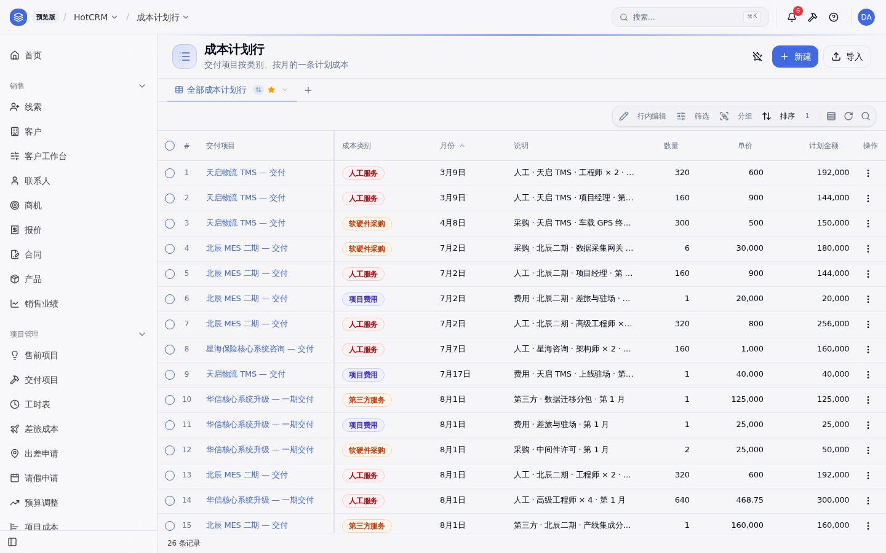
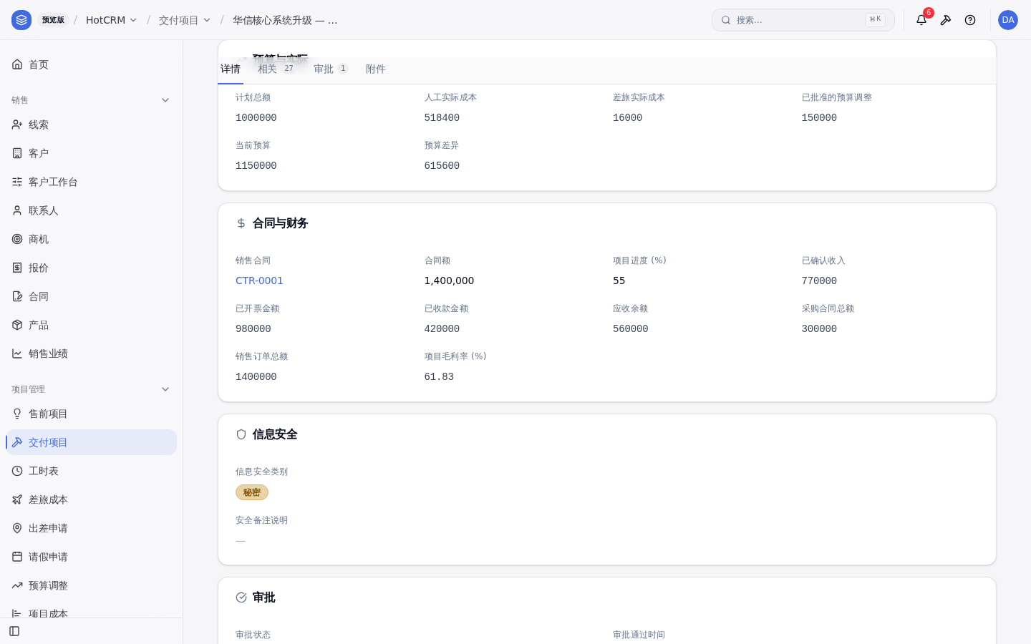
成本计划：四类成本按月编制，预算调整走审批
步骤 27–32
成本计划行：人工服务 / 第三方服务 / 软硬件采购 / 项目费用 × 月份；数量 × 单价 = 计划金额；人工行选费率卡自动带出单价
计划总额自动汇总到交付项目；预算基线来自售前 Bizcase
预算调整：调整金额、原因（范围变更 / 工期延长 / 费率变化…）、差异分析，提交审批；只有已批准的调整计入"当前预算"
演示：追加 15 万通过后，当前预算 100 万 → 115 万，预算消耗 53.4% → 46.5%
成本计划行：类别 × 月份 × 计划金额
预算调整通过后：当前预算 1,150,000
HotCRM · 项目型销售与项目管理一体化 · 华信案例演示
16
Notes:
费率卡是主数据：岗位级别 × 小时费率，工时表和成本计划都从这里取价。

Slide 17
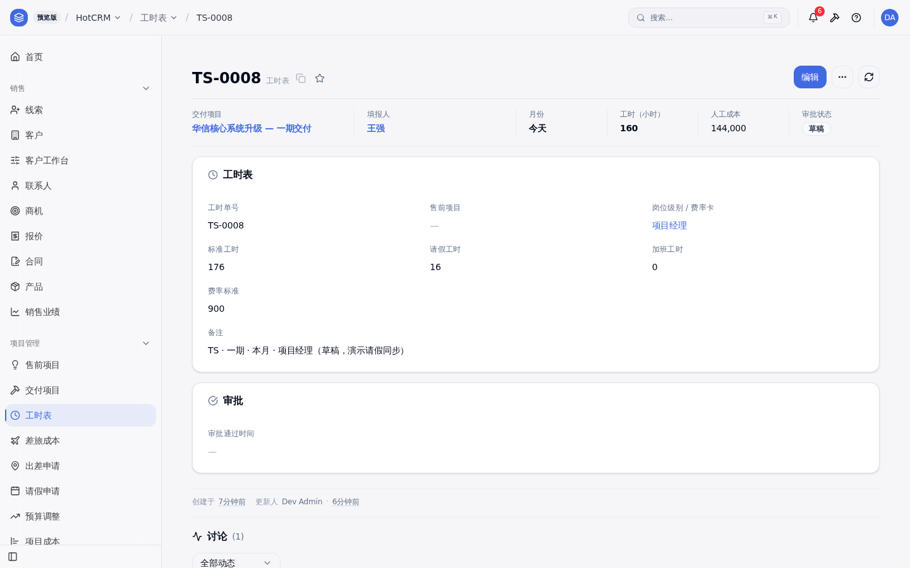
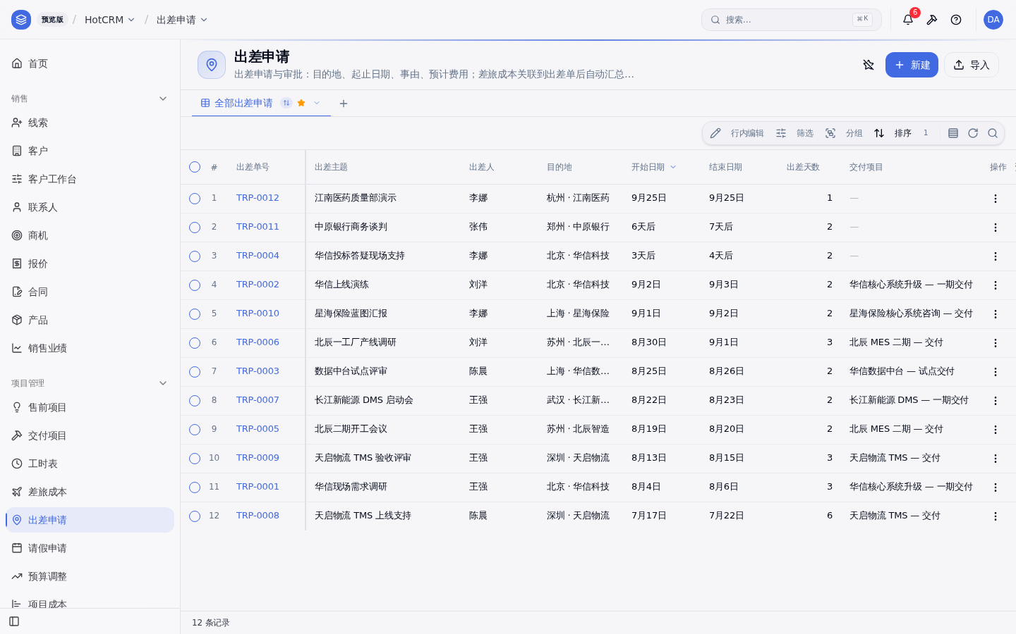
成本执行：工时、请假、出差与差旅
步骤 33–35
工时表：选费率卡自动带出费率，工时 × 费率 = 人工成本；标准工时 / 请假工时 / 加班工时
请假申请审批通过后，自动同步到申请人当月工时表：请假 16 小时 → 工时 176 变 160，成本重算
出差申请：目的地、起止日期（天数自动算）、事由、预计费用、审批；差旅成本关联出差单后自动带出项目、出差人、日期，实际费用汇总回出差单
人工实际成本只计已审批的工时表；工时经项目经理审批后才计入项目成本
工时表：请假工时 16、工时 160、成本 144,000
出差申请：天数、预计费用、实际费用汇总
HotCRM · 项目型销售与项目管理一体化 · 华信案例演示
17
Notes:
贵司步骤 33 写的"请假、加班申请同步后自动更新"，就是这条：请假审批过了，工时表自己变。

Slide 18
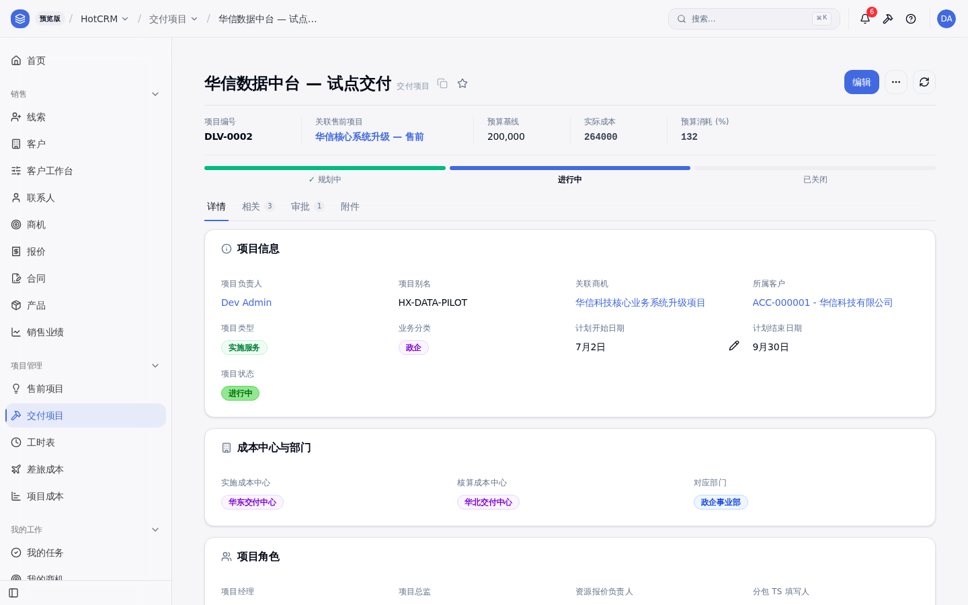
成本管控：实时汇总，超预算即拦截
步骤 36
系统盯着预算，而不是月底对账
交付项目实时汇总人工实际、差旅实际 → 实际成本、预算消耗 %、预算差异
试点项目：基线 20 万，实际 26.4 万，预算消耗 132%
拦截 ②：实际成本 ≥ 当前预算的项目，系统拒绝新的工时填报，并说明数字
拦截 ④：出差申请未审批通过，不能登记差旅成本
预算追加走预算调整审批，批准后当前预算上调，填报自动放开
超预算项目：132%
HotCRM · 项目型销售与项目管理一体化 · 华信案例演示
18
Notes:
两处拦截的截图在下一页；这里先看数字：132%。

Slide 19
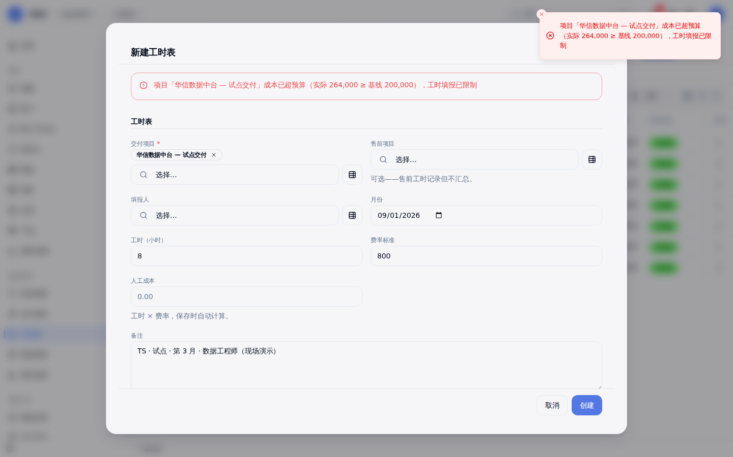
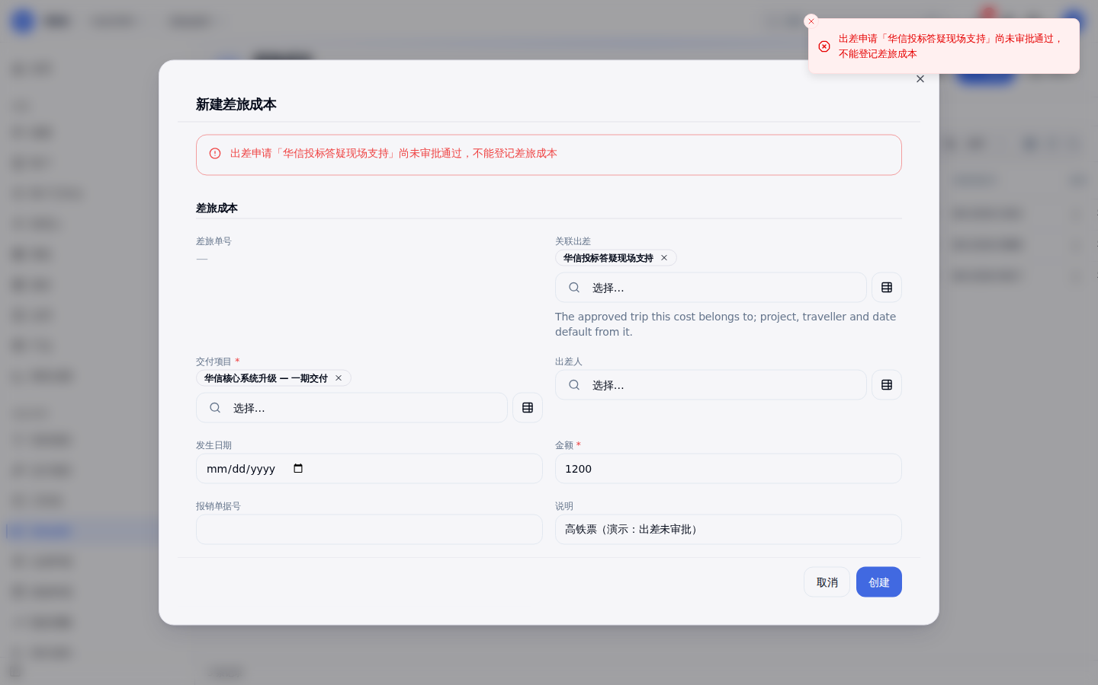
两处成本侧拦截
步骤 35 · 36
拦截 ②：项目成本已超预算，工时填报已限制
拦截 ④：出差申请尚未审批通过，不能登记差旅成本
两条提示都是系统在保存那一刻给出的，写明项目、实际与基线的数字或未审批的出差单；换一个健康项目或已审批的出差单即可保存。
HotCRM · 项目型销售与项目管理一体化 · 华信案例演示
19
Notes:
现场演示：工时表新建选试点项目 → 被拒；差旅成本关联草稿出差单 → 被拒。

Slide 20
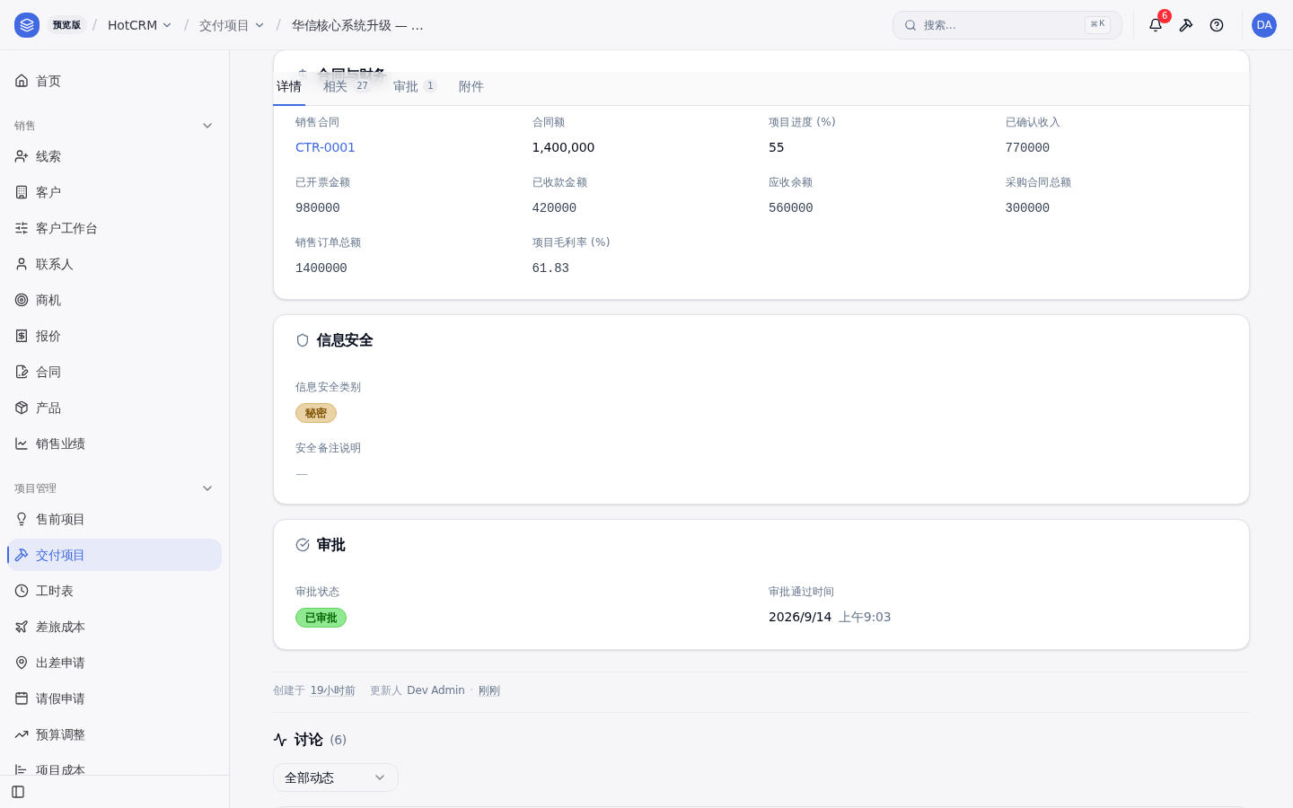
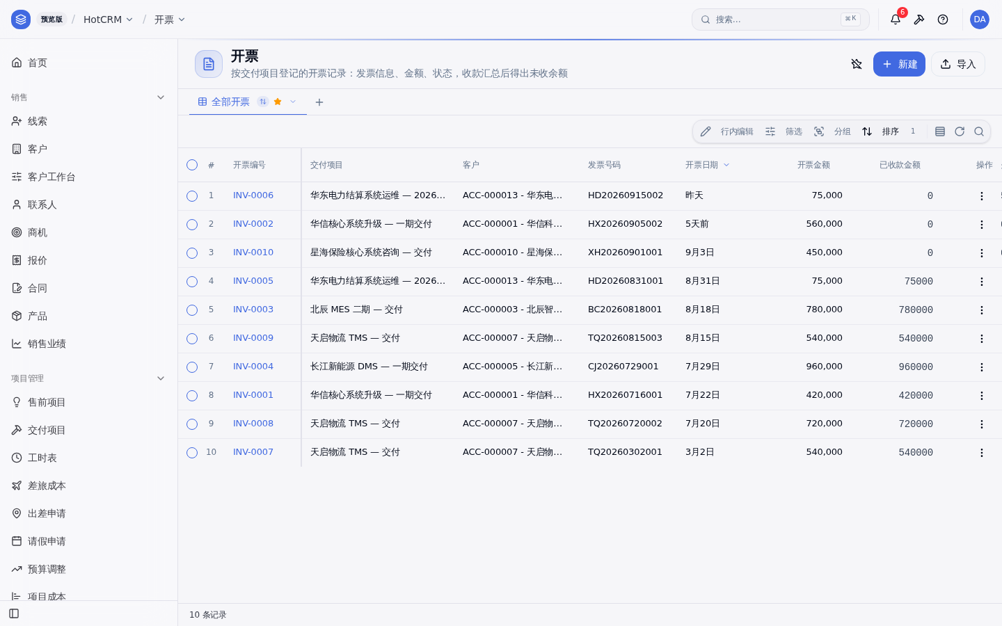
合同与财务：开票、收款、采购合同、销售订单
步骤 37 · 38 · 40
交付项目"合同与财务"分组：销售合同、合同额、项目进度 → 已确认收入；已开票、已收款、应收余额；采购合同总额、销售订单总额；项目毛利率
开票：发票类型、号码、金额、税率、状态；收款汇总到发票，未收余额自动算。收款：方式、流水号、关联发票
采购合同：供应商、类别（分包 / 软件 / 硬件）、已付 / 未付；销售订单：交付状态、验收日期
本阶段手工录入；财务、费控、考勤系统对接放在后续阶段
交付项目：合同与财务分组
开票列表：收款汇总与未收余额
HotCRM · 项目型销售与项目管理一体化 · 华信案例演示
20
Notes:
一期：合同 140 万，已开票 98 万，已收款 42 万，应收 56 万，毛利率 61.8%。

Slide 21
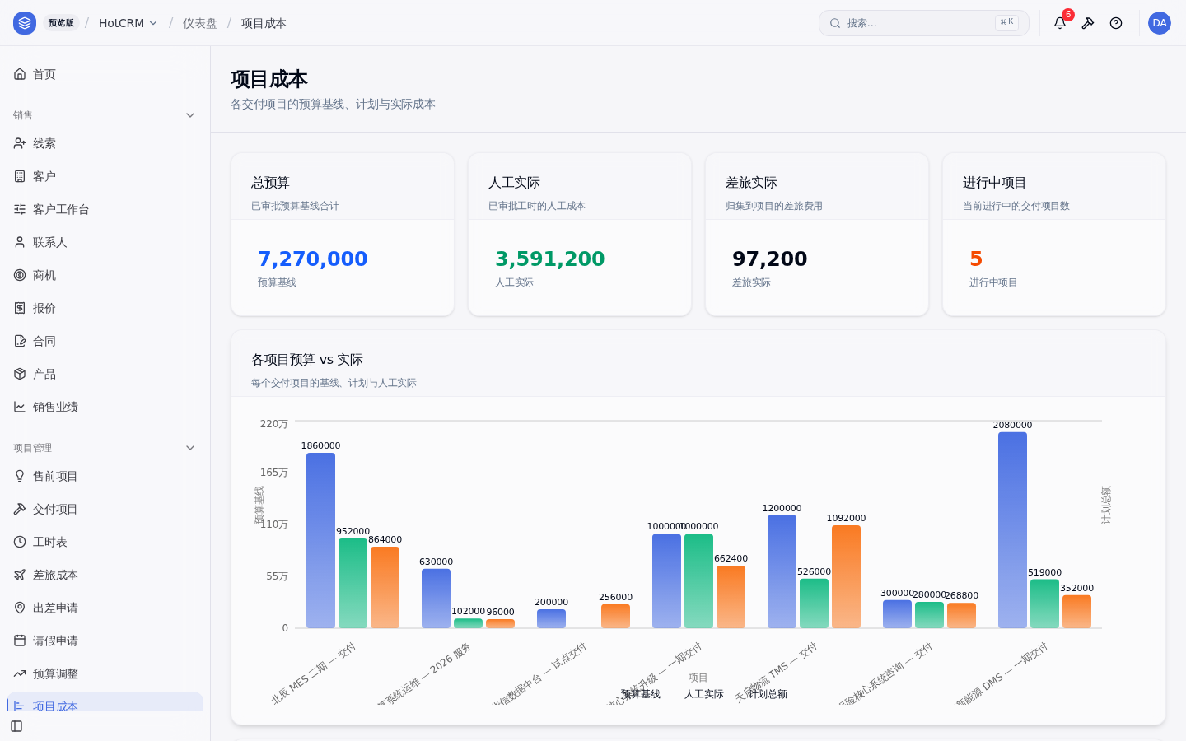
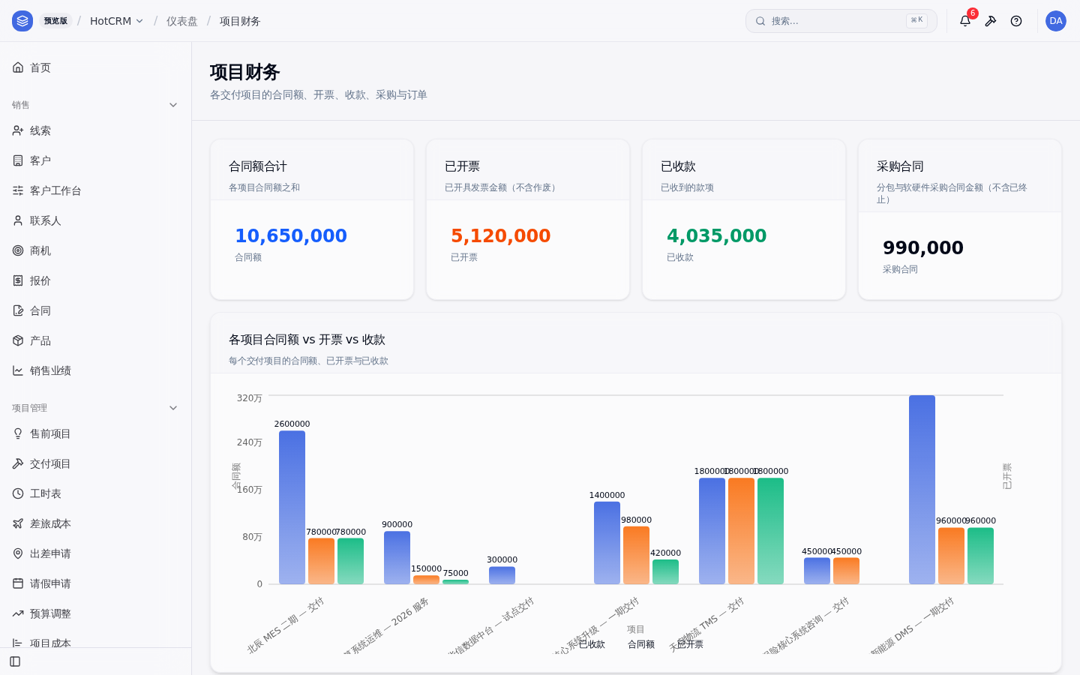
项目报表：综合查询与两个仪表板
步骤 37–39
交付项目列表的"项目综合查询"视图：进度、当前预算、实际成本、预算消耗、合同额、已确认收入、已开票、已收款、应收余额、毛利率一行看全，可筛选、分组、导出
项目成本仪表板：总预算 / 人工实际 / 差旅实际 / 进行中项目，各项目基线 vs 计划 vs 实际，预算消耗表
项目财务仪表板：合同额 / 已开票 / 已收款 / 采购合同，各项目合同额 vs 开票 vs 收款，开票率与回款率
项目成本仪表板：七个交付项目
项目财务仪表板：合同额、开票、收款
HotCRM · 项目型销售与项目管理一体化 · 华信案例演示
21
Notes:
两个仪表板都是平台原生的数据集 + 组件，改指标不用写代码。

Slide 22
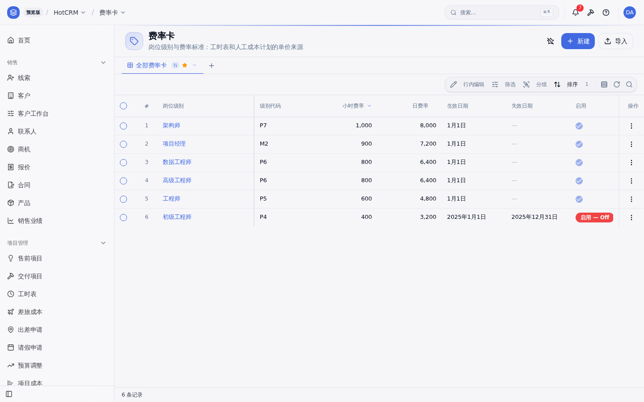
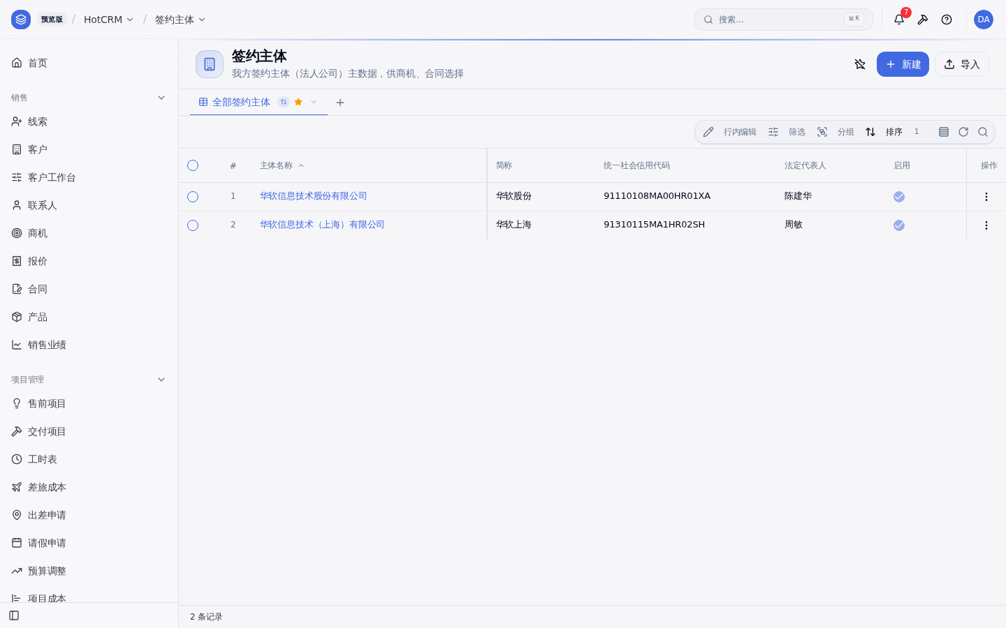
主数据：费率卡与签约主体
步骤 9 · 18 · 28
费率卡：岗位级别 × 小时费率 / 日费率，带生效日期与启用开关；工时表、人工成本计划行选了费率卡就自动取价，费率变更集中管理
签约主体：我方法人公司主数据（名称、信用代码、法定代表人、开户行），商机与合同上选择，不是租户维度
两者都在导航"主数据"组，管理员维护，业务人员只选不填
费率卡
签约主体
HotCRM · 项目型销售与项目管理一体化 · 华信案例演示
22
Notes:
贵司步骤 18 / 28 的"岗位级别、费率标准"就是费率卡；步骤 9 的"软通签约主体"就是签约主体。

Slide 23
本次演示的简化与后续形态
需求 | 本次演示 | 后续形态
五级售前审批（20） | 一级审批 | 五个审批节点串联，按组织层级自动路由
商机状态变更审批（14） | 未单独审批 | 赢单 / 弃单 / 铁三角调整走审批流
铁三角（13） | 商机上三个人员字段 | 商机团队对象 + 记录级共享
请假 / 加班同步（33） | 请假按工作日 × 8 小时自动同步；加班手填 | 对接考勤系统
报销单据（35） | 差旅成本记单据号 | 对接费控系统
开票 / 收款（37 / 38） | 系统内对象，手工录入 | 对接财务系统
售前工时（33） | 按已审批口径汇总到售前项目 | —
审批发起 | 记录页「发起审批」按钮，审批状态只读 | 同一机制，按对象配置审批人与层级
演示数据 | 一家软件公司：14 客户 / 13 商机 / 7 交付项目 | 导入贵司真实客户、项目与费率
HotCRM · 项目型销售与项目管理一体化 · 华信案例演示
23
Notes:
把简化说在前面：审批级数、铁三角共享、三个外部系统对接，都是明确的后续项，不是做不到。

Slide 24
建议的推进路线
阶段一 · 试点上线
阶段二 · 深化
阶段三 · 集成
本次演示范围
规则与协同
打通外部系统
贵司确认五个待答事项：跟进记录形态、开票 / 回款归属、线索形态、EAR 判定方式、立项审批与金额审批的关系
按贵司组织与岗位配置审批人、权限、费率卡、签约主体
一个事业部、一批真实项目试运行
五级售前审批按组织层级路由；商机状态变更审批
铁三角商机团队与记录级共享
预算多级审批、费率卡版本、售前工时口径
考勤：请假 / 加班自动同步
费控：报销单据回写差旅成本
财务：开票、收款自动进系统；合同额、收入口径统一
HotCRM · 项目型销售与项目管理一体化 · 华信案例演示
24
Notes:
排期与贵司确认范围后给出。阶段一的前提是五个待答事项。

Slide 25
贵司 40 步流程里，客户、线索、商机、审批中心、附件、跟进、赢丢单是现成的 CRM 能力；售前立项、交付立项、成本计划、工时与差旅、财务与报表这 26 步，是在同一个平台、同一套元数据里长出来的。
这也是它能成为软件行业项目型销售标准模板的原因。
下一步：确认五个待答事项 → 划定试点范围 → 给出排期
Notes:
收尾一句话，留下三个动作。

